Slide 1
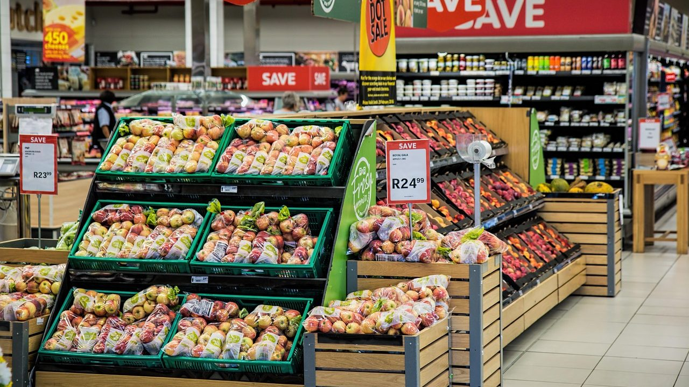
Comparar antes de
comprar: necesidad,
etiqueta y
presupuesto
Salud y Estética
Ver el OA en saludyestetica.lumbre.lat
Notes:
Objeto de aprendizaje de Lumbre · Salud y Estética
Enlace: https://saludyestetica.lumbre.lat/object/sye-c05-r01-oa06-elegir-segun-presupuesto

Slide 2
Acerca de este OA · 1 de 2
Objetivo
Comparar dos o más cosméticos de la misma función por necesidad, cantidad, etiqueta y costo por uso, elegir con un presupuesto escrito y registrar la compra para poder evaluarla después.
Descripción
Lección de comparación de opciones del curso 5. Enseña a definir la necesidad antes del precio, leer la etiqueta, calcular el costo por uso, detectar señales de alerta y registrar la decisión. Incluye matriz, caso ficticio y lista de compra.
Comparar antes de comprar: necesidad, etiqueta y presupuesto
2 / 71
Notes:
Enlace al OA: https://saludyestetica.lumbre.lat/object/sye-c05-r01-oa06-elegir-segun-presupuesto

Slide 3
Acerca de este OA · 2 de 2
Autoría: Salud y Estética
Etiquetas: comparación · presupuesto · etiqueta · costo por uso · compra · trazabilidad
Comparar antes de comprar: necesidad, etiqueta y presupuesto
3 / 71
Notes:
Continuación de «Acerca de este OA» (2 de 2).

Slide 4
Comparar antes de comprar: necesidad, etiqueta y presupuesto · 1 de 2
Público y alcance
Personas que compran cosméticos para uso propio y personas que compran para un salón, spa o emprendimiento de belleza. No requiere conocimientos previos y no habilita para ejercer ninguna profesión sanitaria.
En la repisa de una farmacia hay dos cremas hidratantes de la misma función: una de 50 mililitros que cuesta 180 pesos y otra de 200 mililitros que cuesta 420. A simple vista la segunda parece más cara, pero el envase pequeño cuesta 3.60 pesos por mililitro y el grande 2.10.
Comparar antes de comprar: necesidad, etiqueta y presupuesto
4 / 71

Slide 5
Comparar antes de comprar: necesidad, etiqueta y presupuesto · 2 de 2
En un salón ocurre lo mismo con la crema de masaje: la cubeta de un litro es más barata por gramo, pero sólo conviene si se termina antes de que la etiqueta deje de respaldarla y si hay espacio limpio para guardarla.
La comparación no es un truco de calculadora: empieza por saber qué necesita la piel o el servicio, sigue por leer la etiqueta y termina por escribir cuánto se puede gastar. Esta lección no recomienda marcas ni fija precios: enseña un método para comparar, elegir y registrar la compra.
Comparar antes de comprar: necesidad, etiqueta y presupuesto
5 / 71
Notes:
Continuación de «Comparar antes de comprar: necesidad, etiqueta y presupuesto» (2 de 2).

Slide 6
Primero la necesidad, después el precio · 1 de 2
Antes de mirar la etiqueta de precio conviene escribir qué debe hacer el producto: limpiar, hidratar, proteger del sol o acompañar un masaje. A esa función se le suman la zona donde se aplicará, la frecuencia de uso y la tolerancia que ya se conoce. Una crema para manos no compite con una para el rostro aunque las dos hidraten, y un producto que se usará dos veces al mes no necesita el envase más grande. La necesidad se escribe en una línea; si no se puede escribir, todavía no hay compra que comparar.
Comparar antes de comprar: necesidad, etiqueta y presupuesto
6 / 71

Slide 7
Primero la necesidad, después el precio · 2 de 2
El presupuesto es un límite, no un juicio sobre la calidad. Un producto barato que no se usa es caro; uno caro que se termina y resuelve la necesidad puede ser más económico que tres intentos fallidos. Por eso la comparación incluye el precio, la cantidad, la frecuencia de uso y lo que cuesta reponerlo. Un presupuesto que no contempla la reposición compra una vez y deja el servicio sin producto al mes siguiente. También incluye el espacio: un envase grande necesita un lugar fresco y seco, y si no existe, el ahorro se pierde en producto mal guardado.
Comparar antes de comprar: necesidad, etiqueta y presupuesto
7 / 71
Notes:
Continuación de «Primero la necesidad, después el precio» (2 de 2).

Slide 8
Comparar lo comparable: misma función y misma unidad · 1 de 4
Dos productos sólo se comparan si resuelven lo mismo. Una crema facial de 50 mililitros no se compara con un gel de baño de un litro, aunque el segundo cueste menos por envase. Para el mismo tipo de producto, la cuenta base es el precio por unidad: se divide el precio entre los gramos o mililitros que declara el envase y se multiplica por 100 para hablar de pesos por 100 gramos o mililitros. La cuenta se hace con el contenido declarado, no con el tamaño de la caja. Esa cifra sí permite poner dos envases en la misma mesa, sin importar su tamaño.
Comparar antes de comprar: necesidad, etiqueta y presupuesto
8 / 71

Slide 9
Comparar lo comparable: misma función y misma unidad · 2 de 4
La etiqueta aporta los otros datos de la comparación: función, modo de uso, advertencias, contenido y lote (F-004 – NOM-141-SSA1/SCFI-2012, cláusulas 5.1.7 y 5.1.8; consultado 2026-10-25). Si falta el lote o el modo de uso, el producto no se puede rastrear ni usar con criterio, y se descarta antes de discutir el precio. Esos datos se copian tal como aparecen, sin interpretarlos como diagnóstico ni como promesa de resultado. Tampoco se comparan promesas médicas: la ley prohíbe atribuir a un cosmético acciones propias de un medicamento (F-001 – LGS, art. 270; consultado 2026-10-25).
Comparar antes de comprar: necesidad, etiqueta y presupuesto
9 / 71
Notes:
Continuación de «Comparar lo comparable: misma función y misma unidad» (2 de 4).

Slide 10
Comparar lo comparable: misma función y misma unidad · 3 de 4
Qué es y qué no es esta lección
Lección formativa sobre comparación de cosméticos y presupuesto. No recomienda marcas, no diagnostica, no fija precios y no sustituye una consulta con un profesional sanitario.
El precio más bajo no es automáticamente el mejor
La comparación se hace por unidad, por uso y por etiqueta. Un envase grande que no se termina o que no se puede guardar sale más caro.
Comparar antes de comprar: necesidad, etiqueta y presupuesto
10 / 71
Notes:
Continuación de «Comparar lo comparable: misma función y misma unidad» (3 de 4).

Slide 11
Comparar lo comparable: misma función y misma unidad · 4 de 4
Una hoja de comparación evita compras repetidas
Tres columnas —necesidad, opción y costo por uso— convierten una decisión de impulso en una compra que se puede revisar.
El presupuesto lo decide cada negocio
Los montos, el límite de prueba y quién autoriza la compra son procedimiento de cada establecimiento; la lección no fija cifras.
Comparar antes de comprar: necesidad, etiqueta y presupuesto
11 / 71
Notes:
Continuación de «Comparar lo comparable: misma función y misma unidad» (4 de 4).

Slide 12
El costo por uso y el costo escondido · 1 de 2
El costo por uso se obtiene al dividir el precio del envase entre el número de usos que se esperan. Ese número sale de la cantidad declarada y del modo de uso: si una crema trae 200 mililitros y cada servicio lleva 10, alcanza para unos 20 usos; si el envase cuesta 420 pesos, cada uso cuesta 21. La cuenta es una estimación, no una promesa, y sirve sobre todo para comparar opciones de la misma función con supuestos iguales. Si el modo de uso pide una capa fina y el servicio real gasta el doble, el cálculo se ajusta a la práctica y no a la etiqueta. La estimación se corrige con el consumo del primer mes.
Comparar antes de comprar: necesidad, etiqueta y presupuesto
12 / 71

Slide 13
El costo por uso y el costo escondido · 2 de 2
Hay costos que no aparecen en la etiqueta: el envase que se vence a la mitad, el producto que se contamina por servirlo con los dedos, el viaje para reponerlo y el tiempo de limpieza de un formato grande. Un envase de un litro sólo ahorra si se termina dentro del plazo que declara su etiqueta y si se puede servir con utensilio limpio. Cuando el formato obliga a trasvasar, hay que sumar frascos, etiquetas y la limpieza de cada uno; sin eso, el ahorro es una ilusión de calculadora. Cuando dos opciones empatan en precio por uso, decide la que exija menos trasvase y menos limpieza.
Comparar antes de comprar: necesidad, etiqueta y presupuesto
13 / 71
Notes:
Continuación de «El costo por uso y el costo escondido» (2 de 2).

Slide 14
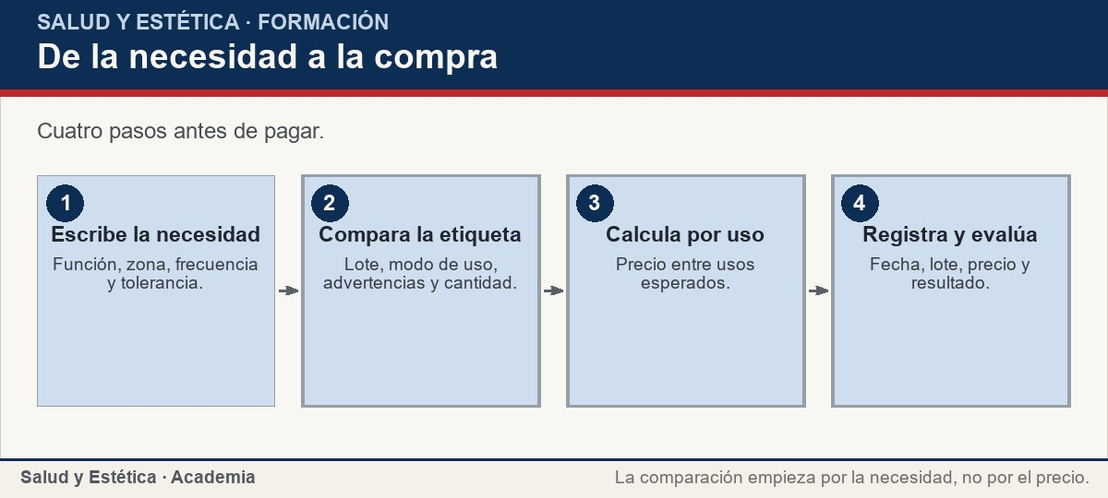
El costo por uso y el costo escondido
Cuatro pasos antes de pagar.
Ver imagen original en el OA
Notes:
Imagen del OA: assets/fig-1-flujo.jpg
Texto alternativo: De la necesidad a la compra
Pie: Cuatro pasos antes de pagar.
Enlace: https://saludyestetica.lumbre.lat/object/sye-c05-r01-oa06-elegir-segun-presupuesto

Slide 15
Presupuesto: lo que se gasta, lo que se repone y lo que se prueba · 1 de 2
Un presupuesto de cosméticos se escribe en tres líneas: lo que ya funciona y se repone, lo que se necesita para un servicio nuevo y lo que se destina a probar. La tercera línea es la que más se descontrola, así que lleva un límite claro y un plazo para evaluar. La línea de prueba se revisa cada mes: si se agota antes, no se toma de la reposición. No se compra dos veces lo mismo por estar en oferta, ni se llena la repisa con productos que compiten por la misma función. Cada establecimiento decide sus montos y quién autoriza la compra: eso es capa C y se escribe.
Comparar antes de comprar: necesidad, etiqueta y presupuesto
15 / 71

Slide 16
Presupuesto: lo que se gasta, lo que se repone y lo que se prueba · 2 de 2
La compra se hace de una opción a la vez, con nota y con el lote anotado. La ley federal protege al consumidor en lo que se ofrece: el proveedor debe respetar precios, cantidades y condiciones, e informar el monto total a pagar (F-019 – LFPC, arts. 7 y 7 Bis; consultado 2026-10-25). Una etiqueta legible y un lote visible son parte de lo que se paga. Una promoción que agrega cargos no solicitados no es un ahorro; es una condición distinta que debe estar a la vista antes de pagar. La nota debe decir qué se compró, cuánto se pagó y en qué condiciones se puede devolver; sin eso, la comparación se queda en la memoria.
Comparar antes de comprar: necesidad, etiqueta y presupuesto
16 / 71
Notes:
Continuación de «Presupuesto: lo que se gasta, lo que se repone y lo que se prueba» (2 de 2).

Slide 17
Presupuesto: lo que se gasta, lo que se repone y lo que se prueba
Situaciones de compra y la respuesta que corresponde. Los precios y plazos son los de cada etiqueta y cada establecimiento.
Comparar antes de comprar: necesidad, etiqueta y presupuesto
17 / 71
Notes:
Título completo de la tabla que sigue.

Slide 18
Tabla · 1 de 2
Situación | Qué se observa | Respuesta
Dos envases de distinto tamaño | Precio por envase | Calcular el precio por 100 gramos o mililitros
El envase grande no se terminará | Riesgo de desperdicio | Elegir un formato que se termine
La etiqueta no trae lote | Producto no trazable | No comprarlo; pedir información al proveedor
Una crema promete curar una enfermedad | Declaración prohibida | Descartarla y no difundir la promesa
Comparar antes de comprar: necesidad, etiqueta y presupuesto
18 / 71
Notes:
Tabla del OA: Tabla
Enlace: https://saludyestetica.lumbre.lat/object/sye-c05-r01-oa06-elegir-segun-presupuesto

Slide 19
Tabla · 2 de 2
Situación | Qué se observa | Respuesta
El proveedor ofrece un precio especial | Condiciones poco claras | Pedir nota y condiciones por escrito
El producto probado no funcionó | Costo hundido | No repetir; anotar el motivo
Comparar antes de comprar: necesidad, etiqueta y presupuesto
19 / 71
Notes:
Tabla del OA: Tabla
Enlace: https://saludyestetica.lumbre.lat/object/sye-c05-r01-oa06-elegir-segun-presupuesto

Slide 20
Cuando el precio bajo es una señal de alerta · 1 de 3
Un precio muy bajo no vuelve malo un producto por sí solo, pero obliga a revisar lo que no se puede verificar. Si el envase no trae etiqueta, lote, modo de uso ni responsable, no hay a quién reclamar ni forma de rastrear la tanda.
La venta a granel tiene reglas: ciertos productos no pueden venderse así y los demás exigen envase cerrado herméticamente y utensilios limpios para cada producto (F-006 – RCSPS, arts. 193 y 194; consultado 2026-10-25). Sin esos datos, el precio bajo compra incertidumbre.
Comparar antes de comprar: necesidad, etiqueta y presupuesto
20 / 71

Slide 21
Cuando el precio bajo es una señal de alerta · 2 de 3
Si el producto llega sin etiqueta o con una etiqueta que no coincide con el contenido, se separa y se pregunta antes de usarlo.
La otra señal es la promesa. Un cosmético no cura enfermedades ni es solución definitiva de un padecimiento (F-001 – LGS, art. 270), y la publicidad debe ser veraz y comprobable (F-019 – LFPC, art. 32; consultado 2026-10-25).
Frases como «resultado asegurado» o «elimina el problema para siempre» describen un medicamento, no un cosmético. El precio alto tampoco certifica nada: una marca costosa puede fallar en la etiqueta o en la trazabilidad, y se evalúa con los mismos criterios.
Comparar antes de comprar: necesidad, etiqueta y presupuesto
21 / 71
Notes:
Continuación de «Cuando el precio bajo es una señal de alerta» (2 de 3).

Slide 22
Cuando el precio bajo es una señal de alerta · 3 de 3
La comparación también mira lo que el producto no dice: sin advertencias ni modo de uso, no hay forma de saber si sirve para la zona prevista.
Comparar antes de comprar: necesidad, etiqueta y presupuesto
22 / 71
Notes:
Continuación de «Cuando el precio bajo es una señal de alerta» (3 de 3).

Slide 23
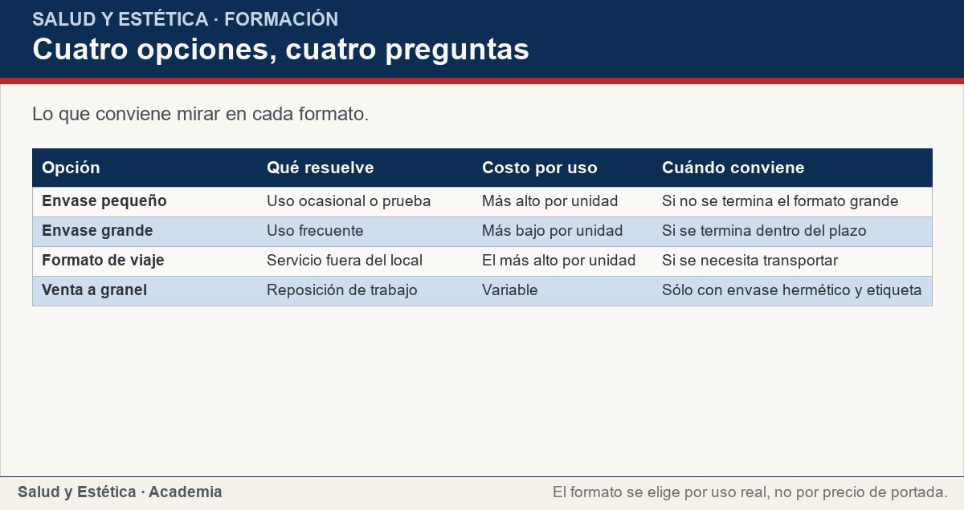
Cuando el precio bajo es una señal de alerta
Lo que conviene mirar en cada formato.
Ver imagen original en el OA
Notes:
Imagen del OA: assets/fig-2-matriz.jpg
Texto alternativo: Cuatro opciones, cuatro preguntas
Pie: Lo que conviene mirar en cada formato.
Enlace: https://saludyestetica.lumbre.lat/object/sye-c05-r01-oa06-elegir-segun-presupuesto

Slide 24
Decidir, registrar y evaluar · 1 de 2
Con la necesidad escrita y dos o tres opciones comparadas, la decisión se toma por eliminación. Primero se descartan las que no traen lote, modo de uso o advertencias; después, las que no caben en el presupuesto; al final, entre las que quedan, se elige la de menor costo por uso. Si el empate persiste, gana la que se puede guardar y servir con la higiene que el establecimiento ya tiene. La opción más barata por unidad no siempre es la más barata por uso. El orden importa: primero se elimina lo que no se puede rastrear, después lo que no cabe y al final se compara el costo real.
Comparar antes de comprar: necesidad, etiqueta y presupuesto
24 / 71

Slide 25
Decidir, registrar y evaluar · 2 de 2
La compra se registra con fecha, producto, lote, precio, proveedor y motivo. Ese registro permite evaluar sin depender de la memoria: si el producto funcionó, se repone; si no, se anota por qué y no se repite. El plazo de evaluación lo fija el establecimiento según la frecuencia de uso, no una regla universal. Si aparece una molestia, se suspende el producto, se guarda su lote y se busca valoración cuando haya señales de alarma. El registro también sirve para comparar proveedores: el mismo producto puede costar distinto y llegar con otra fecha.
Comparar antes de comprar: necesidad, etiqueta y presupuesto
25 / 71
Notes:
Continuación de «Decidir, registrar y evaluar» (2 de 2).

Slide 26
Sección
Decidir, registrar y evaluar · Procedimiento: comparar y decidir en seis pasos · Paso 1 de 6
Escribe la necesidad
Anota qué función debe cumplir el producto, en qué zona se usará, con qué frecuencia y si hay alguna tolerancia conocida. Si la necesidad no se puede escribir en una línea, todavía no se compara: se aclara primero.
Comparar antes de comprar: necesidad, etiqueta y presupuesto
26 / 71
Notes:
Recorrido: Procedimiento: comparar y decidir en seis pasos
Paso 1 de 6: Escribe la necesidad
Texto del paso: Anota qué función debe cumplir el producto, en qué zona se usará, con qué frecuencia y si hay alguna tolerancia conocida. Si la necesidad no se puede escribir en una línea, todavía no se compara: se aclara primero.
Enlace: https://saludyestetica.lumbre.lat/object/sye-c05-r01-oa06-elegir-segun-presupuesto

Slide 27
Sección
Decidir, registrar y evaluar · Procedimiento: comparar y decidir en seis pasos · Paso 2 de 6
Fija el presupuesto y el límite de prueba
Decide cuánto se gastará en reposición y cuánto en probar algo nuevo. El límite de prueba se escribe antes de entrar a la tienda, no después. Cada establecimiento define sus montos y quién autoriza.
Comparar antes de comprar: necesidad, etiqueta y presupuesto
27 / 71
Notes:
Recorrido: Procedimiento: comparar y decidir en seis pasos
Paso 2 de 6: Fija el presupuesto y el límite de prueba
Texto del paso: Decide cuánto se gastará en reposición y cuánto en probar algo nuevo. El límite de prueba se escribe antes de entrar a la tienda, no después. Cada establecimiento define sus montos y quién autoriza.
Enlace: https://saludyestetica.lumbre.lat/object/sye-c05-r01-oa06-elegir-segun-presupuesto

Slide 28
Sección
Decidir, registrar y evaluar · Procedimiento: comparar y decidir en seis pasos · Paso 3 de 6
Reúne dos o tres opciones de la misma función
Toma productos que resuelvan lo mismo y anota su contenido, precio, lote, modo de uso y advertencias. Descarta de entrada los que no traigan lote o modo de uso.
Comparar antes de comprar: necesidad, etiqueta y presupuesto
28 / 71
Notes:
Recorrido: Procedimiento: comparar y decidir en seis pasos
Paso 3 de 6: Reúne dos o tres opciones de la misma función
Texto del paso: Toma productos que resuelvan lo mismo y anota su contenido, precio, lote, modo de uso y advertencias. Descarta de entrada los que no traigan lote o modo de uso.
Enlace: https://saludyestetica.lumbre.lat/object/sye-c05-r01-oa06-elegir-segun-presupuesto

Slide 29
Sección
Decidir, registrar y evaluar · Procedimiento: comparar y decidir en seis pasos · Paso 4 de 6
Calcula el precio por unidad y por uso
Divide el precio entre los gramos o mililitros del envase y multiplica por 100. Después divide el precio entre los usos que esperas según la cantidad y el modo de uso. Usa los mismos supuestos para todas las opciones.
Comparar antes de comprar: necesidad, etiqueta y presupuesto
29 / 71
Notes:
Recorrido: Procedimiento: comparar y decidir en seis pasos
Paso 4 de 6: Calcula el precio por unidad y por uso
Texto del paso: Divide el precio entre los gramos o mililitros del envase y multiplica por 100. Después divide el precio entre los usos que esperas según la cantidad y el modo de uso. Usa los mismos supuestos para todas las opciones.
Enlace: https://saludyestetica.lumbre.lat/object/sye-c05-r01-oa06-elegir-segun-presupuesto

Slide 30
Sección
Decidir, registrar y evaluar · Procedimiento: comparar y decidir en seis pasos · Paso 5 de 6
Revisa las señales de alerta
Comprueba que la etiqueta no prometa curar ni garantice resultados, que el envase esté cerrado y que el proveedor entregue nota con lote y condiciones. Si algo no se puede verificar, no se compra.
Comparar antes de comprar: necesidad, etiqueta y presupuesto
30 / 71
Notes:
Recorrido: Procedimiento: comparar y decidir en seis pasos
Paso 5 de 6: Revisa las señales de alerta
Texto del paso: Comprueba que la etiqueta no prometa curar ni garantice resultados, que el envase esté cerrado y que el proveedor entregue nota con lote y condiciones. Si algo no se puede verificar, no se compra.
Enlace: https://saludyestetica.lumbre.lat/object/sye-c05-r01-oa06-elegir-segun-presupuesto

Slide 31
Sección
Decidir, registrar y evaluar · Procedimiento: comparar y decidir en seis pasos · Paso 6 de 6
Registra y evalúa
Anota fecha, producto, lote, precio, proveedor y motivo. Fija el plazo de evaluación según la frecuencia de uso y revisa si el producto cumplió. Si hubo molestia, suspende y busca valoración cuando haya señales de alarma.
Comparar antes de comprar: necesidad, etiqueta y presupuesto
31 / 71
Notes:
Recorrido: Procedimiento: comparar y decidir en seis pasos
Paso 6 de 6: Registra y evalúa
Texto del paso: Anota fecha, producto, lote, precio, proveedor y motivo. Fija el plazo de evaluación según la frecuencia de uso y revisa si el producto cumplió. Si hubo molestia, suspende y busca valoración cuando haya señales de alarma.
Enlace: https://saludyestetica.lumbre.lat/object/sye-c05-r01-oa06-elegir-segun-presupuesto

Slide 32
Decidir, registrar y evaluar · Caso trabajado: la crema de un litro · Paso 1 de 3
Los datos del caso
Caso ficticio, nombres y precios inventados. Teresa compra crema de masaje para su salón y usa unos 400 mililitros al mes. La opción A trae 250 mililitros por 300 pesos; la opción B, un litro por 780. A simple vista B es más cara de portada, pero cuesta 0.78 pesos por mililitro frente a 1.20 de A.
Comparar antes de comprar: necesidad, etiqueta y presupuesto
32 / 71
Notes:
Recorrido: Caso trabajado: la crema de un litro
Paso 1 de 3: Los datos del caso
Texto del paso: Caso ficticio, nombres y precios inventados. Teresa compra crema de masaje para su salón y usa unos 400 mililitros al mes. La opción A trae 250 mililitros por 300 pesos; la opción B, un litro por 780. A simple vista B es más cara de portada, pero cuesta 0.78 pesos por mililitro frente a 1.20 de A.
Enlace: https://saludyestetica.lumbre.lat/object/sye-c05-r01-oa06-elegir-segun-presupuesto

Slide 33
Decidir, registrar y evaluar · Caso trabajado: la crema de un litro · Paso 2 de 3
La cuenta por uso
Cada servicio lleva unos 10 mililitros, así que A rinde 25 servicios y B, 100. El costo por servicio es de 12 pesos con A y de 7.80 con B. Si el salón hace 40 servicios al mes, la diferencia mensual es de 168 pesos. La cuenta cambia si el envase grande se contamina, se vence o no hay espacio para guardarlo.
Comparar antes de comprar: necesidad, etiqueta y presupuesto
33 / 71
Notes:
Recorrido: Caso trabajado: la crema de un litro
Paso 2 de 3: La cuenta por uso
Texto del paso: Cada servicio lleva unos 10 mililitros, así que A rinde 25 servicios y B, 100. El costo por servicio es de 12 pesos con A y de 7.80 con B. Si el salón hace 40 servicios al mes, la diferencia mensual es de 168 pesos. La cuenta cambia si el envase grande se contamina, se vence o no hay espacio para guardarlo.
Enlace: https://saludyestetica.lumbre.lat/object/sye-c05-r01-oa06-elegir-segun-presupuesto

Slide 34
Decidir, registrar y evaluar · Caso trabajado: la crema de un litro · Paso 3 de 3
La decisión
Teresa eligió B sólo después de comprobar que su etiqueta trae lote y modo de uso, que puede guardarla en un armario fresco y que tiene frascos limpios para servirla. Anotó la fecha y el lote, y fijó una revisión a los 30 días. Si el consumo baja o el producto se contamina, volverá a A: el ahorro depende del uso real, no del tamaño.
Comparar antes de comprar: necesidad, etiqueta y presupuesto
34 / 71
Notes:
Recorrido: Caso trabajado: la crema de un litro
Paso 3 de 3: La decisión
Texto del paso: Teresa eligió B sólo después de comprobar que su etiqueta trae lote y modo de uso, que puede guardarla en un armario fresco y que tiene frascos limpios para servirla. Anotó la fecha y el lote, y fijó una revisión a los 30 días. Si el consumo baja o el producto se contamina, volverá a A: el ahorro depende del uso real, no del tamaño.
Enlace: https://saludyestetica.lumbre.lat/object/sye-c05-r01-oa06-elegir-segun-presupuesto

Slide 35
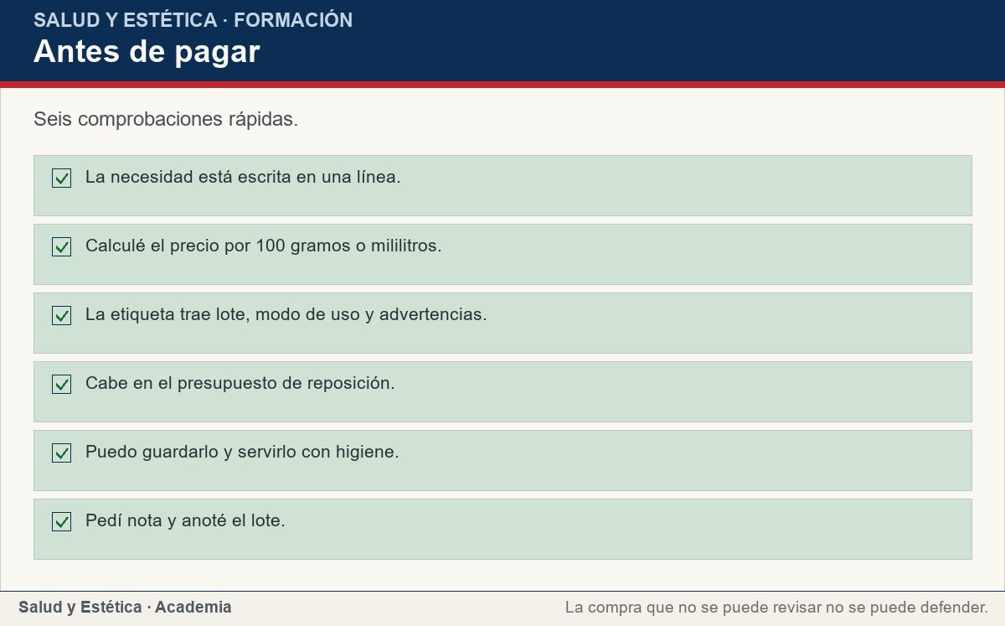
Decidir, registrar y evaluar
Seis comprobaciones rápidas.
Ver imagen original en el OA
Notes:
Imagen del OA: assets/fig-3-checklist.jpg
Texto alternativo: Antes de pagar
Pie: Seis comprobaciones rápidas.
Enlace: https://saludyestetica.lumbre.lat/object/sye-c05-r01-oa06-elegir-segun-presupuesto

Slide 36
Errores frecuentes · 1 de 3
•
Comparar el precio por envase y no por unidad. El envase grande suele parecer más caro porque se mira el total. La comparación correcta es el precio por 100 gramos o mililitros, con el mismo supuesto para todas las opciones.
•
Comprar el formato grande sin capacidad de uso. Si el producto no se termina dentro del plazo que declara la etiqueta, el ahorro por unidad se pierde. También se pierde si no hay un lugar limpio y fresco para guardarlo.
Comparar antes de comprar: necesidad, etiqueta y presupuesto
36 / 71

Slide 37
Errores frecuentes · 2 de 3
•
Confundir «hipoalergénico» con garantía individual. La condición se comprueba con pruebas de sensibilización, pero no asegura que una persona concreta no reaccione. Se prueba y se observa, igual que cualquier producto nuevo.
•
Elegir por una promesa de resultados. «Resultado asegurado» o «cura» son declaraciones que no corresponden a un cosmético. La ley prohíbe atribuirle acciones de medicamento, y la publicidad debe ser comprobable.
Comparar antes de comprar: necesidad, etiqueta y presupuesto
37 / 71
Notes:
Continuación de «Errores frecuentes» (2 de 3).

Slide 38
Errores frecuentes · 3 de 3
•
Comprar sin nota ni lote. Sin comprobante no se puede reclamar; sin lote no se puede rastrear. La nota y el lote son parte de la compra, no un trámite posterior.
Comparar antes de comprar: necesidad, etiqueta y presupuesto
38 / 71
Notes:
Continuación de «Errores frecuentes» (3 de 3).

Slide 39
Criterios para decidir · 1 de 4
1.
Escribe la necesidad antes de ver el precio: función, zona, frecuencia y tolerancia.
2.
Compara sólo productos de la misma función y calcula el precio por 100 gramos o mililitros.
3.
Elige por costo por uso, no por costo por envase; usa los mismos supuestos en todas las opciones.
4.
Descarta lo que no traiga lote, modo de uso o advertencias, aunque sea barato.
Comparar antes de comprar: necesidad, etiqueta y presupuesto
39 / 71

Slide 40
Criterios para decidir · 2 de 4
5.
Fija un límite de prueba y no compres dos veces la misma función.
6.
Registra fecha, lote, precio y motivo, y evalúa en el plazo que fije el establecimiento.
Comparar antes de comprar: necesidad, etiqueta y presupuesto
40 / 71
Notes:
Continuación de «Criterios para decidir» (2 de 4).

Slide 41
Criterios para decidir · 3 de 4
Límites y escalamiento
Suspende el producto y busca valoración profesional si después de usarlo aparece rojez que se extiende, piel caliente y dolorosa, hinchazón de párpados o labios, ampollas, fiebre o una herida que no cierra. La dermatología describe la piel roja, hinchada, caliente y dolorosa como un cuadro de atención médica inmediata (F-014 – AAD; consultado 2026-10-25); aquí no se clasifica.
Comparar antes de comprar: necesidad, etiqueta y presupuesto
41 / 71
Notes:
Continuación de «Criterios para decidir» (3 de 4).

Slide 42
Criterios para decidir · 4 de 4
Guarda el envase con su lote, la nota de compra y anota qué se aplicó, dónde y a qué hora. Si el lugar presta servicios de atención médica, entran en juego obligaciones sanitarias que no aplican a un salón que sólo usa cosméticos. Ante una urgencia de riesgo vital se acude de inmediato a emergencias. No diagnostica, no indica tratamientos y no sustituye una consulta.
Comparar antes de comprar: necesidad, etiqueta y presupuesto
42 / 71
Notes:
Continuación de «Criterios para decidir» (4 de 4).

Slide 43
Actividad 1 · Opción múltiple
Sección: Comprueba lo que aprendiste
Dos envases de la misma crema tienen precios distintos. ¿Qué dato permite compararlos con justicia?
A) El precio total del envase, sin mirar la cantidad.
B) El precio por 100 gramos o mililitros.
C) El tamaño de la letra de la etiqueta.
D) El color del envase.
Comparar antes de comprar: necesidad, etiqueta y presupuesto
43 / 71
Notes:
Solución: B) El precio por 100 gramos o mililitros.
Explicación: El precio por unidad pone los envases en la misma escala. El total por envase favorece al grande aunque no se termine.
Evidencia: Cálculo de precio por unidad de esta lección; la cantidad se toma de la etiqueta (F-004).
Enlace al OA: https://saludyestetica.lumbre.lat/object/sye-c05-r01-oa06-elegir-segun-presupuesto

Slide 44
Actividad 2 · Opción múltiple
Sección: Comprueba lo que aprendiste
La etiqueta de un producto no trae lote ni modo de uso. ¿Qué corresponde hacer?
A) Comprarlo si el precio es bajo.
B) Usarlo sólo en la mano para probar.
C) No comprarlo y pedir información al proveedor.
D) Agregarle una etiqueta con la fecha del día.
Comparar antes de comprar: necesidad, etiqueta y presupuesto
44 / 71
Notes:
Solución: C) No comprarlo y pedir información al proveedor.
Explicación: Sin lote no hay rastreo y sin modo de uso no hay criterio de aplicación. El producto no se compra ni se usa; se pide información.
Evidencia: NOM-141-SSA1/SCFI-2012, cláusulas 5.1.7 y 5.1.8 (F-004).
Enlace al OA: https://saludyestetica.lumbre.lat/object/sye-c05-r01-oa06-elegir-segun-presupuesto

Slide 45
Actividad 3 · Verdadero o falso
Sección: Comprueba lo que aprendiste
El producto más caro siempre es de mejor calidad.
A) Verdadero
B) Falso
Comparar antes de comprar: necesidad, etiqueta y presupuesto
45 / 71
Notes:
Solución: Falso
Explicación: El precio no certifica calidad ni trazabilidad. Un producto costoso puede fallar en etiqueta o en lote, y se evalúa con los mismos criterios que cualquier otro.
Evidencia: Criterios de comparación de la lección; la etiqueta es la fuente verificable (F-004).
Enlace al OA: https://saludyestetica.lumbre.lat/object/sye-c05-r01-oa06-elegir-segun-presupuesto

Slide 46
Actividad 4 · Verdadero o falso
Sección: Comprueba lo que aprendiste
Un cosmético puede anunciarse como cura definitiva de una enfermedad de la piel.
A) Verdadero
B) Falso
Comparar antes de comprar: necesidad, etiqueta y presupuesto
46 / 71
Notes:
Solución: Falso
Explicación: La ley prohíbe atribuir a los cosméticos acciones propias de los medicamentos, como curar o ser solución definitiva. Esa promesa es una señal para descartar el producto.
Evidencia: Ley General de Salud, art. 270 (F-001).
Enlace al OA: https://saludyestetica.lumbre.lat/object/sye-c05-r01-oa06-elegir-segun-presupuesto

Slide 47
Actividad 5 · Relacionar · 1 de 2
Sección: Comprueba lo que aprendiste
Relaciona cada concepto con lo que permite decidir.
Columna A
1. Necesidad
2. Precio por unidad
3. Costo por uso
4. Lote
5. Producto sin etiqueta
Columna B
A) Comparar envases de distinto tamaño
Comparar antes de comprar: necesidad, etiqueta y presupuesto
47 / 71
Notes:
Solución: Necesidad → Función, zona y frecuencia
Precio por unidad → Comparar envases de distinto tamaño
Costo por uso → Precio entre usos esperados
Lote → Rastrear la tanda
Producto sin etiqueta → No comprar
Evidencia: Cada concepto responde una pregunta distinta antes de pagar.
Enlace al OA: https://saludyestetica.lumbre.lat/object/sye-c05-r01-oa06-elegir-segun-presupuesto

Slide 48
Actividad 5 · Relacionar · 2 de 2
B) Precio entre usos esperados
C) Rastrear la tanda
D) No comprar
E) Función, zona y frecuencia
Comparar antes de comprar: necesidad, etiqueta y presupuesto
48 / 71
Notes:
Continuación de «Actividad 5 · Relacionar» (2 de 2).

Slide 49
Actividad 6 · Completar la frase
Sección: Comprueba lo que aprendiste
El precio por ___ permite comparar envases de distinto tamaño. Los usos esperados salen de la cantidad y del ___ de uso. Si falta el ___, el producto no se puede rastrear.
Comparar antes de comprar: necesidad, etiqueta y presupuesto
49 / 71
Notes:
Solución: unidad · modo · lote
Explicación: Las tres piezas de la comparación son unidad, modo de uso y lote; sin ellas la decisión se apoya en impresiones.
Evidencia: Etiqueta de cosméticos preenvasados (F-004) y cálculo de costo por uso.
Enlace al OA: https://saludyestetica.lumbre.lat/object/sye-c05-r01-oa06-elegir-segun-presupuesto

Slide 50
Actividad 7 · Clasificar · 1 de 2
Sección: Comprueba lo que aprendiste
Clasifica cada acción según el momento de la compra.
Categorías
• Antes de comprar
• Al recibir
• Después de usar
1. Escribir la necesidad
2. Calcular el costo por uso
3. Revisar lote y etiqueta
Comparar antes de comprar: necesidad, etiqueta y presupuesto
50 / 71
Notes:
Solución: 1. Escribir la necesidad → Antes de comprar
2. Calcular el costo por uso → Antes de comprar
3. Revisar lote y etiqueta → Al recibir
4. Guardar la nota de compra → Al recibir
5. Anotar si el producto funcionó → Después de usar
6. Revisar si cambió el olor → Después de usar
Evidencia: Antes, al recibir y después son tres momentos con acciones verificables.
Enlace al OA: https://saludyestetica.lumbre.lat/object/sye-c05-r01-oa06-elegir-segun-presupuesto

Slide 51
Actividad 7 · Clasificar · 2 de 2
4. Guardar la nota de compra
5. Anotar si el producto funcionó
6. Revisar si cambió el olor
Clasifica cada elemento en una de las categorías.
Comparar antes de comprar: necesidad, etiqueta y presupuesto
51 / 71
Notes:
Continuación de «Actividad 7 · Clasificar» (2 de 2).

Slide 52
Actividad 8 · Detective de errores
Sección: Comprueba lo que aprendiste
Marca la línea que contradice la comparación correcta.
A) Elige el envase más grande porque siempre sale más barato por gramo.
B) Calcula el precio por 100 mililitros antes de comparar.
C) Revisa que la etiqueta traiga lote y modo de uso.
D) Fija un límite para las compras de prueba.
E) Guarda la nota y anota el lote del producto.
Comparar antes de comprar: necesidad, etiqueta y presupuesto
52 / 71
Notes:
Solución: A) Elige el envase más grande porque siempre sale más barato por gramo.
Explicación: El envase grande sólo ahorra si se termina dentro del plazo de su etiqueta y si se puede guardar y servir con higiene. El tamaño por sí solo no garantiza el ahorro.
Evidencia: Costo por uso y conservación; etiqueta del producto (F-004).
Enlace al OA: https://saludyestetica.lumbre.lat/object/sye-c05-r01-oa06-elegir-segun-presupuesto

Slide 53
Revisión rápida · 1 de 2
Criterio de avance
Se considera superado con al menos 70% de acierto agregado en las actividades cubiertas.
Actividades cubiertas
• Opción múltiple · sye-c05-r01-oa06-elegir-segun-pre-ex01
• Opción múltiple · sye-c05-r01-oa06-elegir-segun-pre-ex02
• Verdadero o falso · sye-c05-r01-oa06-elegir-segun-pre-ex03
• Verdadero o falso · sye-c05-r01-oa06-elegir-segun-pre-ex04
• Relacionar · sye-c05-r01-oa06-elegir-segun-pre-ex05
Comparar antes de comprar: necesidad, etiqueta y presupuesto
53 / 71
Notes:
Compuerta de avance: Revisión rápida
Umbral declarado: 70%.
No se incluyen puntuaciones de ninguna sesión ni respuestas personales.
Enlace: https://saludyestetica.lumbre.lat/object/sye-c05-r01-oa06-elegir-segun-presupuesto

Slide 54
Revisión rápida · 2 de 2
• Completar la frase · sye-c05-r01-oa06-elegir-segun-pre-ex06
• Clasificar · sye-c05-r01-oa06-elegir-segun-pre-ex07
• Detective de errores · sye-c05-r01-oa06-elegir-segun-pre-ex08
Al superar: Sabes escribir una necesidad, calcular el precio por unidad y por uso, descartar productos sin etiqueta y registrar la compra para evaluarla.
Si aún no se alcanza: Vuelve al procedimiento de seis pasos y a la matriz de opciones; después compara dos productos reales con la misma hoja de cálculo.
Comparar antes de comprar: necesidad, etiqueta y presupuesto
54 / 71
Notes:
Continuación de «Revisión rápida» (2 de 2).

Slide 55
Actividad 9 · Reflexión
Sección: Comprueba lo que aprendiste
Toma dos productos que ya tengas y calcula su precio por 100 gramos o mililitros. Después pregúntate cuál de los dos se termina antes y cuál está más cerca del plazo que declara su etiqueta. La respuesta suele cambiar la idea de cuál era «más barato».
Pregunta abierta · las respuestas personales no se incluyen en esta exportación.
Comparar antes de comprar: necesidad, etiqueta y presupuesto
55 / 71
Notes:
Reflexión del OA: Toma dos productos que ya tengas y calcula su precio por 100 gramos o mililitros. Después pregúntate cuál de los dos se termina antes y cuál está más cerca del plazo que declara su etiqueta. La respuesta suele cambiar la idea de cuál era «más barato».
No se exportan respuestas personales.
Enlace: https://saludyestetica.lumbre.lat/object/sye-c05-r01-oa06-elegir-segun-presupuesto

Slide 56
Juegos · Memoria de la compra comparada
Cara A | Cara B
Necesidad | Función, zona y frecuencia de uso
Precio comparable | Por 100 gramos o 100 mililitros
Costo por uso | Precio entre usos esperados
Etiqueta mínima | Lote, modo de uso y advertencias
Compra registrada | Fecha, lote, precio y motivo
Comparar antes de comprar: necesidad, etiqueta y presupuesto
56 / 71
Notes:
Tabla del OA: Juegos · Memoria de la compra comparada
Enlace: https://saludyestetica.lumbre.lat/object/sye-c05-r01-oa06-elegir-segun-presupuesto

Slide 57
Juegos · Memoria de la compra comparada · Cómo practicar
Este es el contenido estático del juego. Para emparejar las cartas y practicar la interacción, abre el OA.
Abrir el juego en el OA
Comparar antes de comprar: necesidad, etiqueta y presupuesto
57 / 71
Notes:
Juego de memoria: Juegos · Memoria de la compra comparada
Enlace: https://saludyestetica.lumbre.lat/object/sye-c05-r01-oa06-elegir-segun-presupuesto

Slide 58
Juegos · Tarjetas para comparar sin impulso · Tarjeta 1 de 4
Pregunta
¿Qué se compara primero: el precio o la necesidad?
Comparar antes de comprar: necesidad, etiqueta y presupuesto
58 / 71
Notes:
Anverso: ¿Qué se compara primero: el precio o la necesidad?
Reverso: La necesidad. Se escribe la función, la zona y la frecuencia; después se busca el precio que quepa en el presupuesto.
Enlace: https://saludyestetica.lumbre.lat/object/sye-c05-r01-oa06-elegir-segun-presupuesto

Slide 59
Juegos · Tarjetas para comparar sin impulso · Tarjeta 1 de 4 · Respuesta
Respuesta
La necesidad. Se escribe la función, la zona y la frecuencia; después se busca el precio que quepa en el presupuesto.
Comparar antes de comprar: necesidad, etiqueta y presupuesto
59 / 71
Notes:
Respuesta de la tarjeta 1.

Slide 60
Juegos · Tarjetas para comparar sin impulso · Tarjeta 2 de 4
Pregunta
¿Cómo se calcula el precio por unidad?
Comparar antes de comprar: necesidad, etiqueta y presupuesto
60 / 71
Notes:
Anverso: ¿Cómo se calcula el precio por unidad?
Reverso: Se divide el precio del envase entre sus gramos o mililitros y se multiplica por 100 para expresarlo por 100 gramos o mililitros.
Enlace: https://saludyestetica.lumbre.lat/object/sye-c05-r01-oa06-elegir-segun-presupuesto

Slide 61
Juegos · Tarjetas para comparar sin impulso · Tarjeta 2 de 4 · Respuesta
Respuesta
Se divide el precio del envase entre sus gramos o mililitros y se multiplica por 100 para expresarlo por 100 gramos o mililitros.
Comparar antes de comprar: necesidad, etiqueta y presupuesto
61 / 71
Notes:
Respuesta de la tarjeta 2.

Slide 62
Juegos · Tarjetas para comparar sin impulso · Tarjeta 3 de 4
Pregunta
¿Cuándo conviene un envase grande?
Comparar antes de comprar: necesidad, etiqueta y presupuesto
62 / 71
Notes:
Anverso: ¿Cuándo conviene un envase grande?
Reverso: Cuando se termina dentro del plazo que declara la etiqueta y hay un lugar limpio y fresco para guardarlo. Si no, el ahorro por unidad se pierde.
Enlace: https://saludyestetica.lumbre.lat/object/sye-c05-r01-oa06-elegir-segun-presupuesto

Slide 63
Juegos · Tarjetas para comparar sin impulso · Tarjeta 3 de 4 · Respuesta
Respuesta
Cuando se termina dentro del plazo que declara la etiqueta y hay un lugar limpio y fresco para guardarlo. Si no, el ahorro por unidad se pierde.
Comparar antes de comprar: necesidad, etiqueta y presupuesto
63 / 71
Notes:
Respuesta de la tarjeta 3.

Slide 64
Juegos · Tarjetas para comparar sin impulso · Tarjeta 4 de 4
Pregunta
¿Qué señales hacen descartar un producto?
Comparar antes de comprar: necesidad, etiqueta y presupuesto
64 / 71
Notes:
Anverso: ¿Qué señales hacen descartar un producto?
Reverso: Falta de lote, modo de uso o advertencias; promesas de curar o de resultado asegurado; envase abierto o sin trazabilidad.
Enlace: https://saludyestetica.lumbre.lat/object/sye-c05-r01-oa06-elegir-segun-presupuesto

Slide 65
Juegos · Tarjetas para comparar sin impulso · Tarjeta 4 de 4 · Respuesta
Respuesta
Falta de lote, modo de uso o advertencias; promesas de curar o de resultado asegurado; envase abierto o sin trazabilidad.
Comparar antes de comprar: necesidad, etiqueta y presupuesto
65 / 71
Notes:
Respuesta de la tarjeta 4.

Slide 66
Para dominar este tema · 1 de 2
Comparar es decidir con datos. Escribe la necesidad, calcula el precio por 100 gramos o mililitros, estima el costo por uso, descarta lo que no traiga lote o modo de uso y fija un límite para probar. Registra la compra con fecha, lote y precio, y evalúala en el plazo que fijes.
Hoy puedes tomar dos productos de tu repisa y calcular su precio por unidad; mañana, llevar esa misma hoja a la tienda. El siguiente paso es repetir la comparación con el producto que estás por reponer y anotar si el formato elegido se terminó antes o después de lo previsto.
Comparar antes de comprar: necesidad, etiqueta y presupuesto
66 / 71

Slide 67
Para dominar este tema · 2 de 2
Esta lección describe prácticas y obligaciones según la fuente indicada en cada afirmación; los requisitos sanitarios de un establecimiento dependen de su municipio o alcaldía y de su entidad federativa. Nada de este curso sustituye la valoración de un profesional de la salud.
Comparar antes de comprar: necesidad, etiqueta y presupuesto
67 / 71
Notes:
Continuación de «Para dominar este tema» (2 de 2).

Slide 68
Fuentes y estado de revisión · 1 de 4
Fuentes consultadas:
F-001 · Ley General de Salud, Título Décimo Segundo, Capítulo IX «Productos cosméticos», artículos 269 a 272. · consulta: 2026-10-25 · alcance: Capa B, federal, vigente. Art. 269: definición de cosméticos; art. 270: prohibición de atribuirles acciones propias de medicamentos, como curar o ser solución definitiva de enfermedades. No fija precios ni criterios de compra.
Comparar antes de comprar: necesidad, etiqueta y presupuesto
68 / 71

Slide 69
Fuentes y estado de revisión · 2 de 4
F-004 · NOM-141-SSA1/SCFI-2012, «Etiquetado para productos cosméticos preenvasados. Etiquetado sanitario y comercial». · https://dof.gob.mx/nota_detalle_popup.php?codigo=5269348 · consulta: 2026-10-25 · alcance: Capa B, federal, de observancia obligatoria. Información sanitaria y comercial, lote (5.1.7), instrucciones o modo de uso (5.1.8), declaraciones prohibidas (5.1.9) y leyendas precautorias (5.3.7). No fija precios.
Comparar antes de comprar: necesidad, etiqueta y presupuesto
69 / 71
Notes:
Continuación de «Fuentes y estado de revisión» (2 de 4).

Slide 70
Fuentes y estado de revisión · 3 de 4
F-006 · Reglamento de Control Sanitario de Productos y Servicios (RCSPS), artículos 188 a 194, y Acuerdo de sustancias prohibidas y restringidas (DOF 21-05-2010). · consulta: 2026-10-25 · alcance: Capa B, federal. Art. 191: pruebas de sensibilización para productos hipoalergénicos; art. 193: productos que no pueden venderse a granel; art. 194: envase hermético y utensilios lavados por producto. El RCSPS de 1999 dice «perfumería y belleza».
Comparar antes de comprar: necesidad, etiqueta y presupuesto
70 / 71
Notes:
Continuación de «Fuentes y estado de revisión» (3 de 4).

Slide 71
Fuentes y estado de revisión · 4 de 4
F-019 · Ley Federal de Protección al Consumidor (LFPC), texto vigente con reforma DOF 12-12-2025. · consulta: 2026-10-25 · alcance: Capa B, federal. Art. 7: respeto a precios, cantidades y condiciones informadas; art. 7 Bis: monto total a pagar visible; art. 32: publicidad veraz y comprobable. No fija precios ni recomienda marcas.
Estado de revisión: Revisión editorial, 2026-10-25. Revisión por profesional sanitario: no realizada, pendiente.
Comparar antes de comprar: necesidad, etiqueta y presupuesto
71 / 71
Notes:
Continuación de «Fuentes y estado de revisión» (4 de 4).

